Slide 2

Thứ Năm, ngày 27 tháng 3 năm 2025
TIẾT 27
Vận dụng – sáng tạo
SGK Âm nhạc 7 trang 52

Slide 3
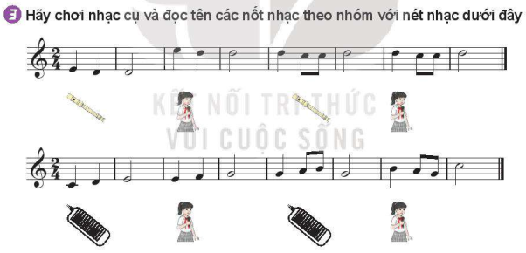
mi rê rê
Mi Rê Rê
Rê Đô Đô Rê
Rê Đô Đô Rê
SGK trang 52

Slide 4

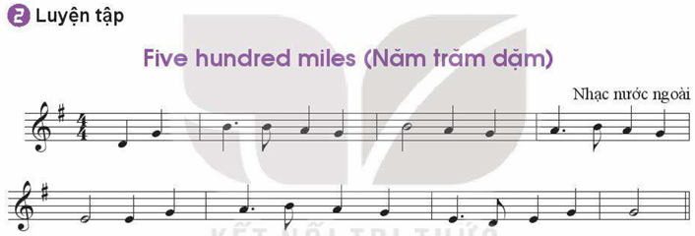
1. Luyện tập (sgk trang 49)
2
3
1
4
Rề sol si si la sol si. La sol la si la sol
5
6
7
mi mi sol la si la sol mi rê mi sol sol

Slide 5
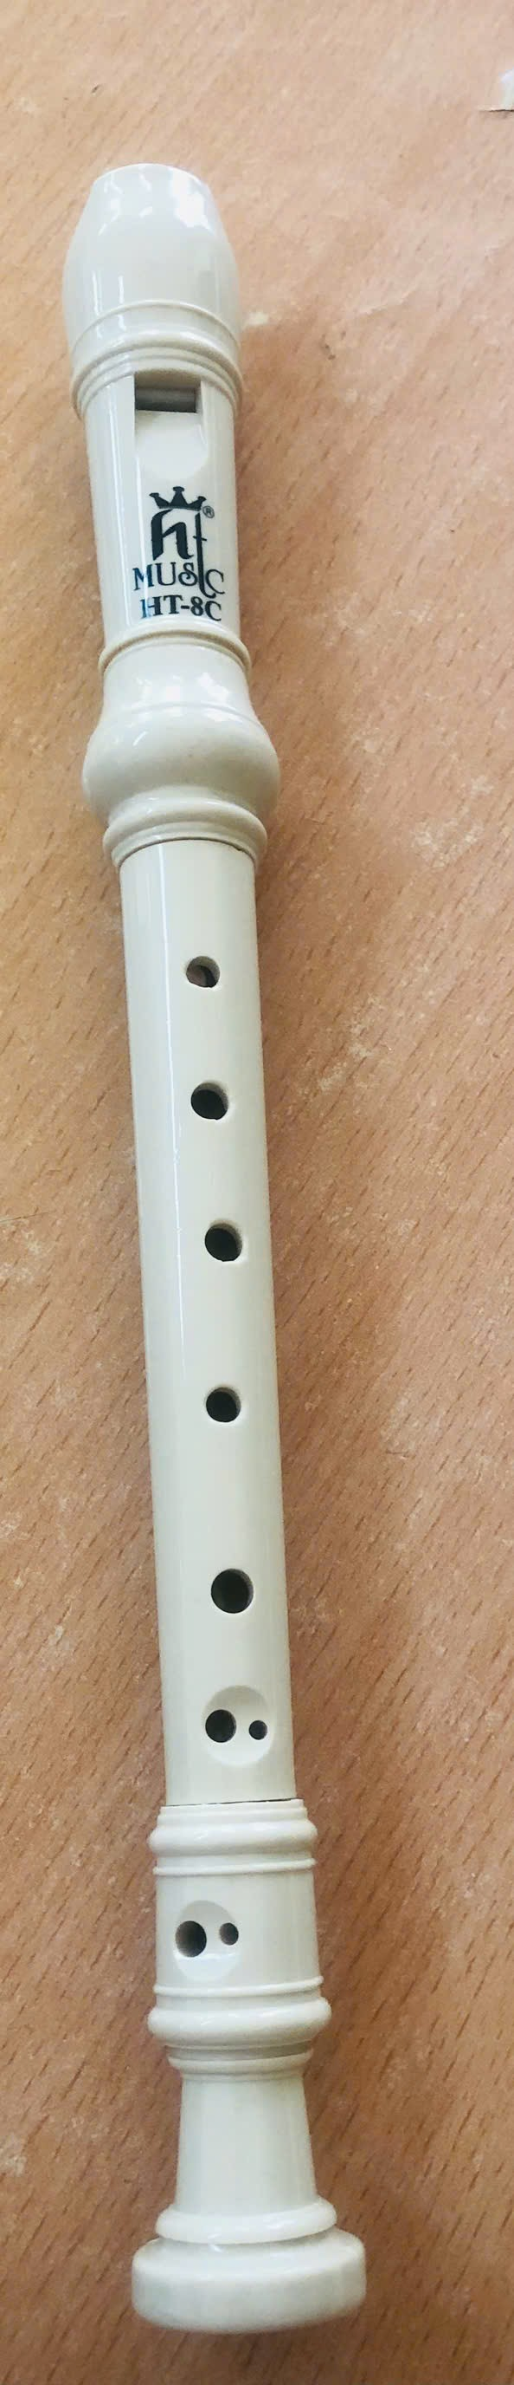
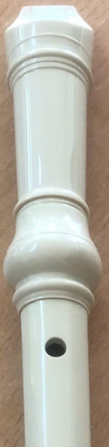

T
P
1
C1
0123 4567
2
D1
0123 456
G
E1
0123 45
0
3
F1
0123 4
4
G1
0123
5
A1
012
6
B1
01
C2
02
7
D2
2

Slide 6

T
P
1
C1
0123 4567
2
D1
0123 456
G
E1
0123 45
0
3
F1
0123 4
4
G1
0123
2
1
4
5
3
6
5
A1
012
0
6
B1
01
7
C2
02
7
D2
2
T
P

Slide 7
E1
0123 45
E2
½0123 45
2
D2
D1
0123 456
D2
2
C2
02

Slide 8
SGK trang 52
mi rê rê
Mi Rê Rê
Rê Đô Đô Rê
Rê Đô Đô Rê
mi rê rê
Mi Rê Rê
Rê Đô Đô Rê
Rê Đô Đô Rê
E1
0123 45
E2
½0123 45
2
D2
D1
0123 456
D2
2
C2
02

Slide 9

I. Ôn tập – vận dụng sáng tạo
1. Thuật ngữ chỉ nhịp độ, sắc thái cường độ.
Thuật ngữ chỉ nhịp độ được chia làm 3 nhóm chính
Nhịp độ chậm | Lento | Adagio | Andante
Nhịp độ trung bình | Andantino | Moderato | Allegretto
Nhịp độ nhanh | Allegro | Vivace | Presto
Rất chậm
Chậm
Hơi chậm
Thong thả
Vừa phải
Hơi nhanh
Nhanh
Nhanh, nhộn nhịp
Rất nhanh, hối hả

Slide 10
Một số từ hoặc kí hiệu chỉ sắc thái cường độ thường dùng
Thuật ngữ
Ý nghĩa
♩
Kí hiệu
p
piano
Nhỏ, nhẹ
mp
mezzo piano
Nhỏ vừa, nhẹ vừa
mf
mezzo forte
To vừa, mạnh vừa
f
forte
To, mạnh
<
crescendo
To dần, mạnh dần
<
decrescendo
Nhỏ dần, nhẹ dần
accent
Nốt nhạc được nhấn mạnh
<

Slide 11

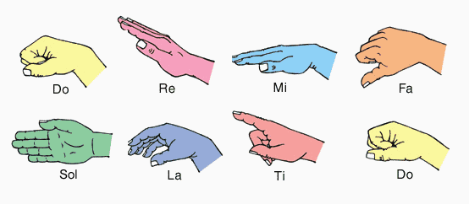

* Đọc gam Đô trưởng bằng kí hiệu bàn tay và luyện tập quãng 3

Slide 12
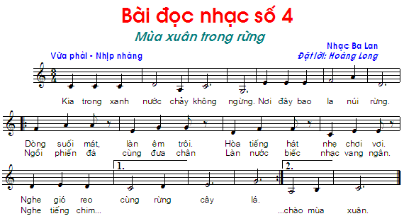
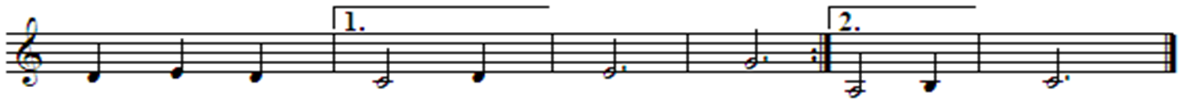
2. Bài đọc nhạc số 4
Mùa xuân trong rừng
C
C
C
D
A
C
G
E
F
A
D
E
E
F
A
A
E
G
G
D
F
F
C
E
E
D
E
D
C
D
E
G
B
C
A

Slide 13
Bài đọc nhạc số 4
Mùa xuân trong rừng
Kìa trong xanh nước chảy không ngừng. Nơi đây bao la núi rừng
Dòng suối mát, làn êm trôi. Hoà tiếng hát, nhẹ chơi vơi
Ngồi phiến đá, cùng đưa chân. Làn nước biếc, nhạc vang ngân
Nghe gió reo cùng rừng cây lá
Nghe tiếng chim
Chào mùa xuân.

